Slide 1






ỦY BAN NHÂN DÂN HUYỆN AN LÃO
TRƯỜNG TIỂU HỌC QUANG TRUNG
CHÀO MỪNG CÁC EM ĐẾN VỚI TIẾT
TIẾNG VIỆT LỚP 1
GV: Phạm Thị Quyên
Năm 2024 - 2025

Slide 2







Khởi động

Slide 3
Bài 27: V v X x

Slide 4




01
Tiết 1

Slide 5


Nhận biết

Slide 6
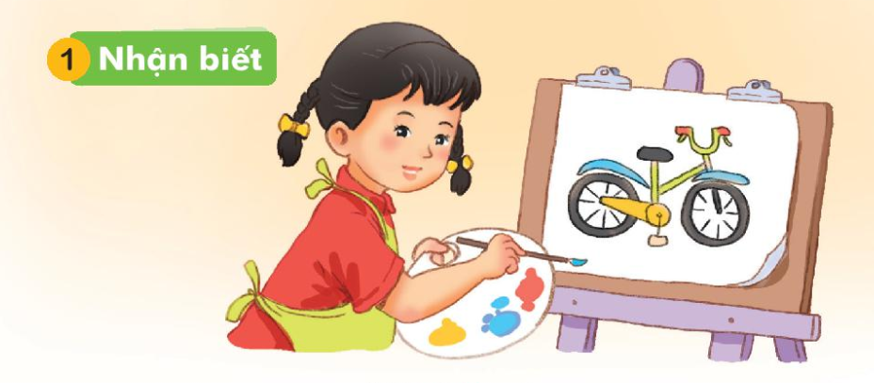
Hà vẽ xe đạp

Slide 7
Đọc

Slide 8

v
x
v | e
x | e
vẽ
xe
võ
vở
vua
xỉa
xứ
xưa

Slide 9





Slide 10
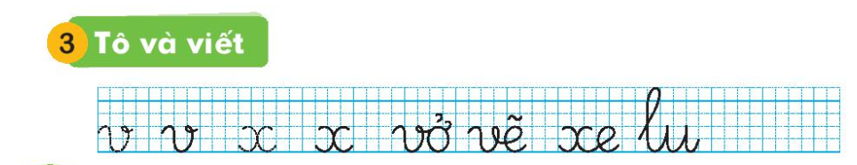

Slide 11

Nghỉ hè, bố mẹ cho Hà về quê. Quê Hà là xứ sở của dừa.
V
x

Slide 12


CỦNG CỐ BÀI HỌC

